Slide 1
内受容感覚の精度と感度が 音楽の感動に与える影響
日本音楽知覚認知学会
JSPMC2019(2)-8
前川 亮 （広島大学）
乾 敏郎（追手門学院大学）

Slide 2
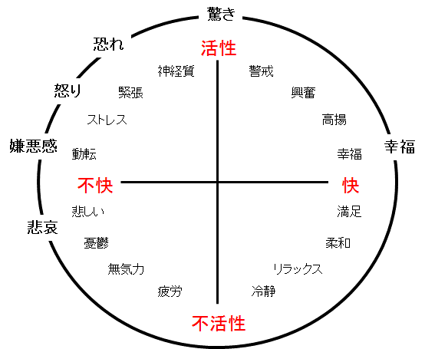
感情
Ekman (1999) 改編

Slide 3
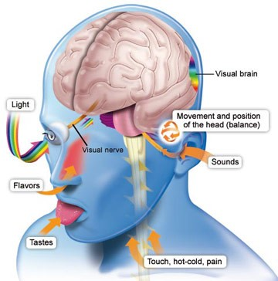
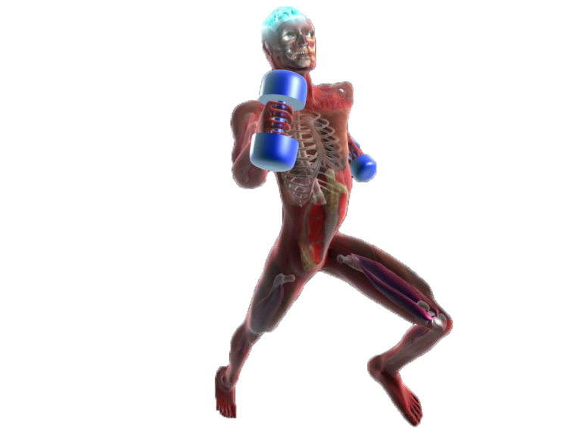
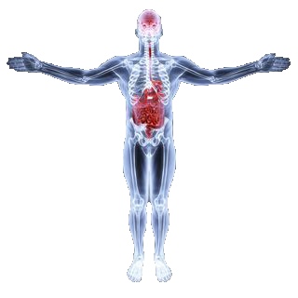
内受容感覚
感覚信号
外受容感覚
固有受容感覚
内受容感覚
視覚
聴覚
味覚
嗅覚
触覚
骨格筋の緊張
平衡感覚
心拍・血圧・呼吸
内臓の状態
代謝

Slide 4
内受容感覚の制御モデル
結果予測
遠心性
コピー
眼窩前頭皮質
前帯状皮質
遠心性
コピー
運動皮質
後部頭頂皮質
で比較
前島で比較
運動神経系
（制御）
感覚神経系
（視覚・固有感覚信号）
自律神経系
（制御）
自律神経系
（内受容信号）
反射弓
手・腕
内 臓
乾（2018）

Slide 5
ホメオスタシスとアロスタシス
アロスタシス
外界環境
設定値の変更
ホメオスタシス
認知的目標
身体状態の予測
（目標）
感情？
内受容感覚
の予測信号
内受容感覚
信号
身体状態

Slide 6
内受容感覚と感情障害
パニック障害傾向の人は内受容感覚感度が高い (Richards, Cooper, & Winkelman, 2003)
不安傾向の高い人は内受容感覚感度が高い (Domschke, Stevens, Pfleiderer, & Gerlach, 2010)
失感情症の人は内受容感覚感度が低い (Herbert, Herbert, & Pollatos, 2011)
鬱傾向の高い人は内受容感覚感度が低い (Dunn, Dalgleish, Ogilvie, & Lawrence, 2007)

Slide 7
音楽による感情の生起
音楽による感情と身体反応
自律神経系や内分泌の変化といった生理的反応 (Koelsch et al., 2008)
表情の変化，タッピング・拍手などの運動 (Grewe et al., 2007)
ゾクゾク感，ゾクッとする感覚，皮膚オーガズム (Koelsch, 2016)
Koelsch, 2014

Slide 8


目的
音楽による感動（心を揺さぶる感覚）と内受容感覚の関係を調べる
音楽聴取課題
感動の大きい音楽（調性音楽）
感動の小さい音楽（無調性音楽）
内受容感覚課題
心拍追跡課題
心拍弁別課題

Slide 9
音楽刺激
Proverbio et al. (2015) から抜粋
感動する音楽：調性音楽
感動しない音楽：無調性音楽
30秒間を切り出し，前後5秒の線形フェードアウト
合計10曲
T1 | Mahler, Gustav | Symphony No.5: Adagietto
T2 | Brahms, Johannes | Intermezzo in B-Flat Minor, Op. 117, No. 2
T3 | Bach, Johann Sebastian | Concerto for 2 Violins in D Minor, BWV 1043: II. Largo ma non tanto
T4 | Ravel, Maurice | Piano Concerto in G Major: II. Adagio assai
T5 | Beethoven, Ludwig van | Symphony No. 5 In C Minor, Op. 67: Fourth Movement - Allegro Maestoso
A1 | Hindemith, Paul | Kammermusik No. 1, Op. 24a: I. Sehr schnell und wild
A2 | Maderna, Bruno | Serenata Per Un Satellite (Claudio Ambrosini, Direttore)
A3 | Ligeti, György | Concerto for Violin and Orchestra: I Vivacissimo luminoso (Live)
A4 | Berg, Alban | Wozzeck, Op. 7, Act 1, Scene 1: Transformation Music
A5 | Ives, Charles | The Unanswered Question

Slide 10

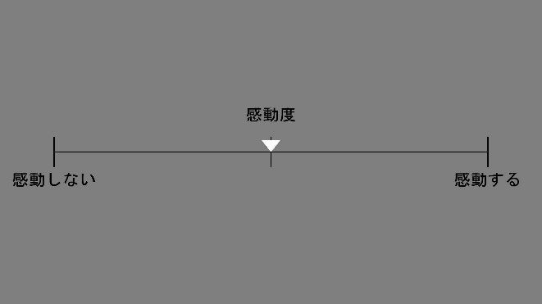
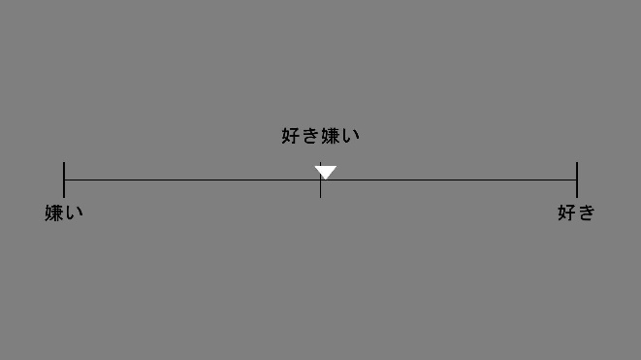
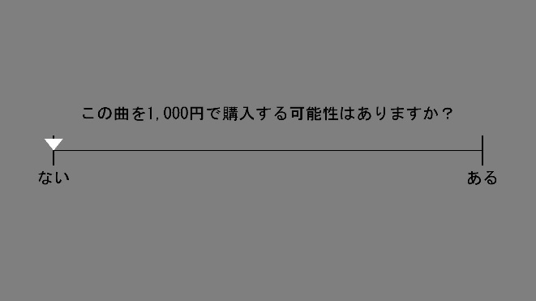
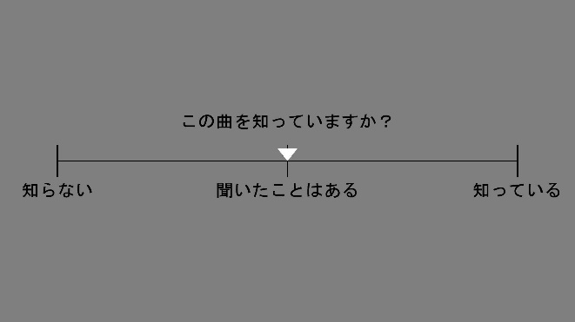
試行手順
♪♫
音楽 30秒
感動度
好き嫌い
購入意思
既知確認

Slide 11
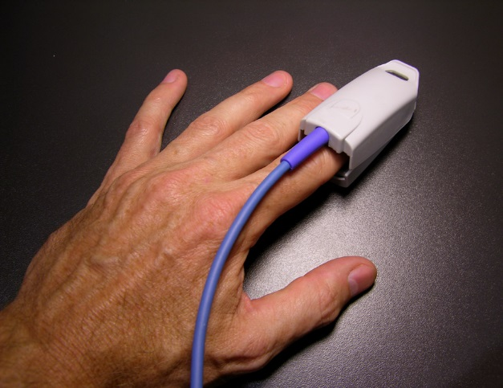
実験方法（心拍追跡課題）
音が2回鳴る間の心拍数を数える
試行長：25, 30, 35, 40, 45, 50 [秒]
左手人差し指の容積脈波を記録
R波の数を正しい心拍数とする
心拍追跡精度の計算
$$Interoceptive accuracy score=1−\frac{\left|{nbeat}_{real}−{nbeat}_{reported}\right|}{{\left({nbeat}_{real}+{nbeat}_{reported}\right)}/2}$$

Slide 12
実験方法（心拍弁別課題）
脈波から検出したR波のタイミングに，一定の遅れを加えてビープ音を10拍呈示
参加者は，音刺激のタイミングが自身の心拍と一致しているかを二択応答
遅れ条件：0ミリ秒, 300ミリ秒
繰り返し：6回
2秒
10拍
応答
キー押しで開始
強制二択応答
時間遅れ 0ms
時間遅れ 300ms

Slide 13
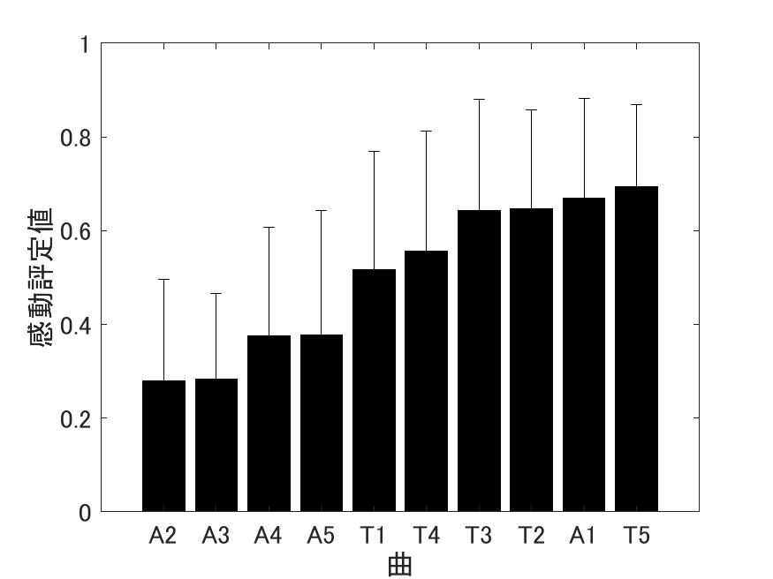
結果：音楽の評定値（N=37）

Slide 14
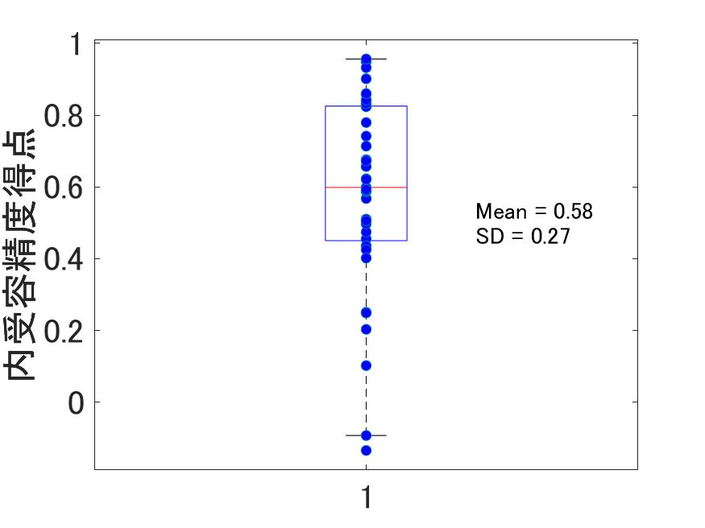
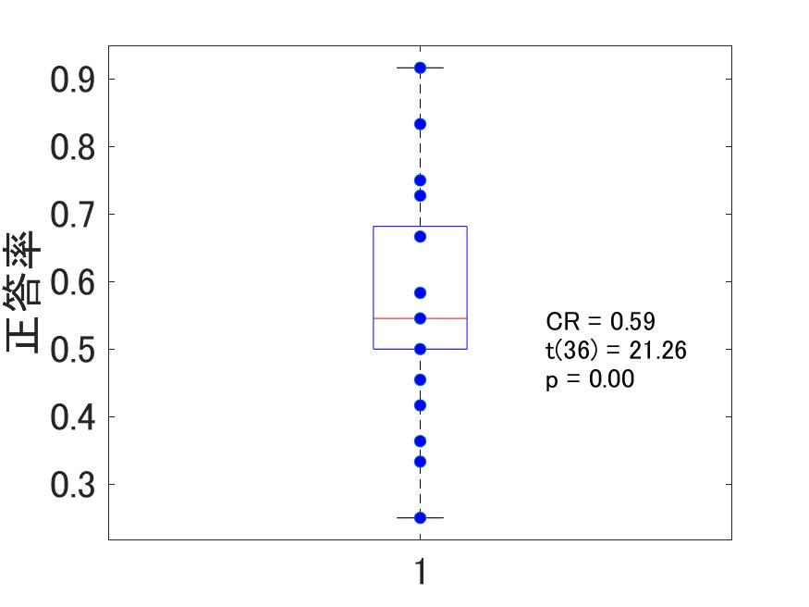
結果：心拍課題の成績（N=37）
心拍追跡課題
心拍弁別課題
参考：Garfinkel et al., 2015
Garfinkel et al., 2016
心拍追跡課題：M = 0.66, SD = 0.21
心拍弁別課題：CR = 0.62

Slide 15
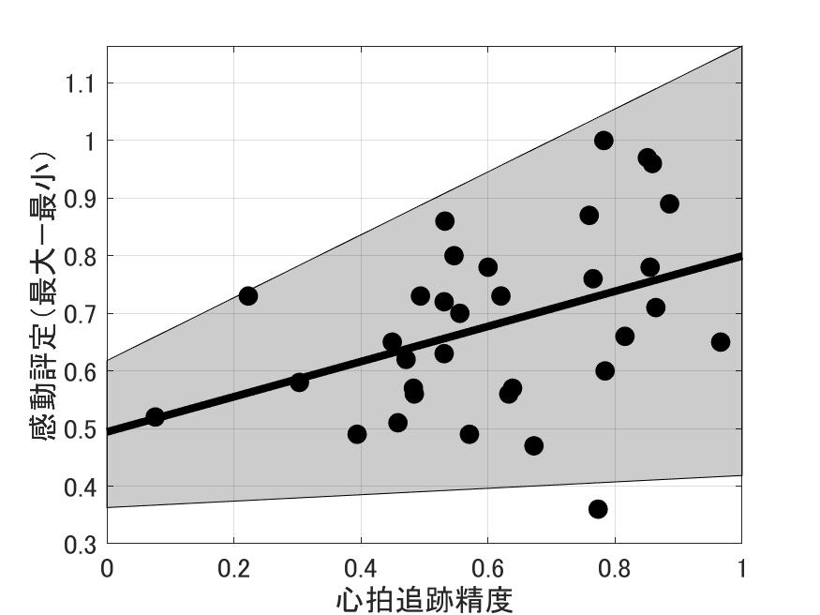
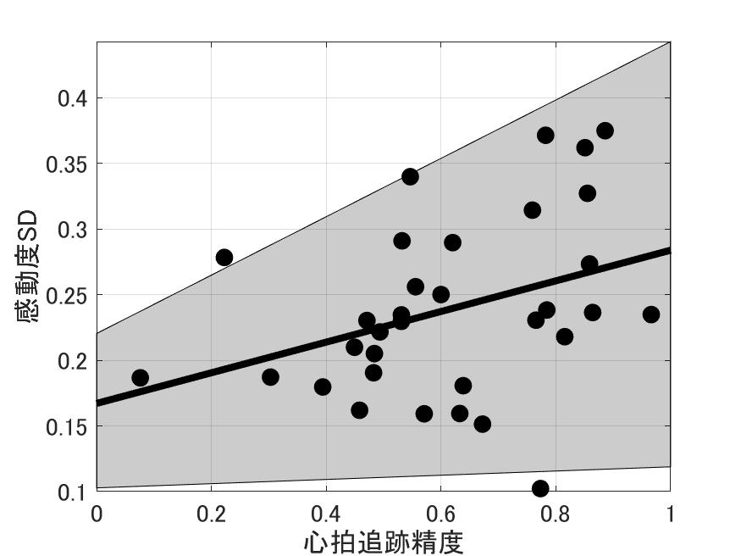
感動度のばらつきと心拍追跡精度（N=37）
r = 0.40, CI = [0.12, 0.65]
r = 0.35, CI = [0.05, 0.62]
内受容感覚の良い人は感動のレンジが広い

Slide 16
考察
心拍追跡精度と感動度のレンジの間に正の相関関係がみられた
内受容感覚の精度が高い人は，感動の強さの知覚の精度が高い
リスクに対する身体反応が意思決定に影響を与える（前川ら, 2017）
内受容感覚精度の高い人は，リスクに対する身体反応が大きく，意思決定への影響も大きい（未発表）
内受容信号の変化が生じた原因の推定
感動的な音楽
大きな内受容信号・予測信号の変化
内受容
感覚精度
強い感動の認識

Slide 17
考察
心拍弁別感度と感動度の間に関連はみられなかった
脈波の反応の遅れ
指先脈波のRピークは心電から150~400ms遅れる（Payne et al., 2006）
0ms条件が心臓の拍動に対応していない
心拍追跡課題と心拍弁別課題の違い
心拍追跡課題 ⇒ 心臓の収縮の発生頻度
心拍弁別課題 ⇒ 心臓の収縮のタイミング
自律神経は心拍の頻度（周波数）を調整する（Billman, 2011）
感動にかかわるのは心拍の頻度（周波数）の検出である

Slide 18
ご清聴ありがとうございました

